Slide 1

Trường Tiểu học Phúc Lợi
CHỦ ĐỀ 1
THẾ GIỚI MĨ THUẬT
( tiết 1 )
MĨ THUẬT QUANH EM

Slide 2









Slide 3



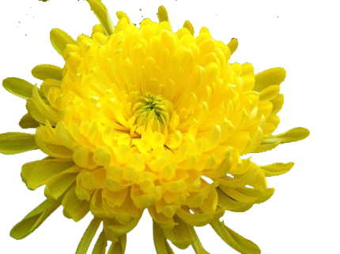

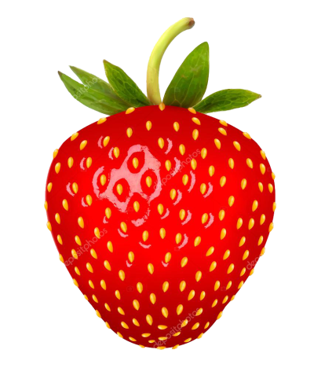
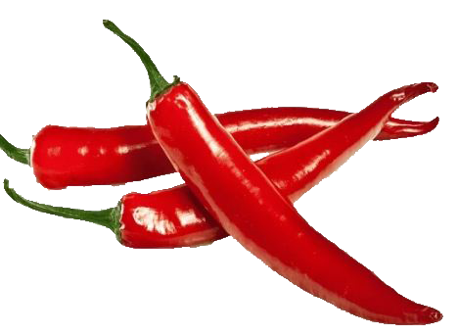
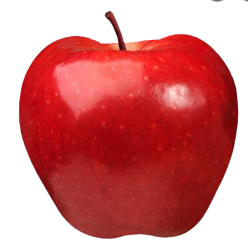
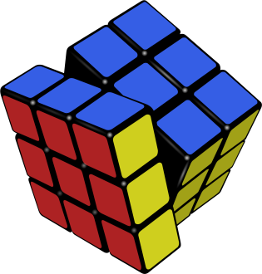
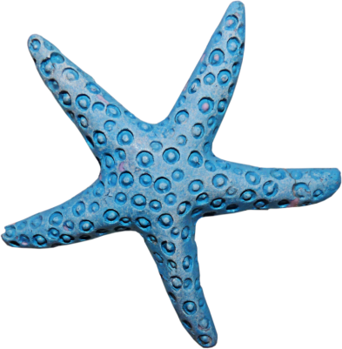
Chơi trò chơi : nhìn hình đoán tên
Hình 1
Hình 2
Hình 3
Hình 4
Hình 5
Hình 6
Hình 6

Slide 4

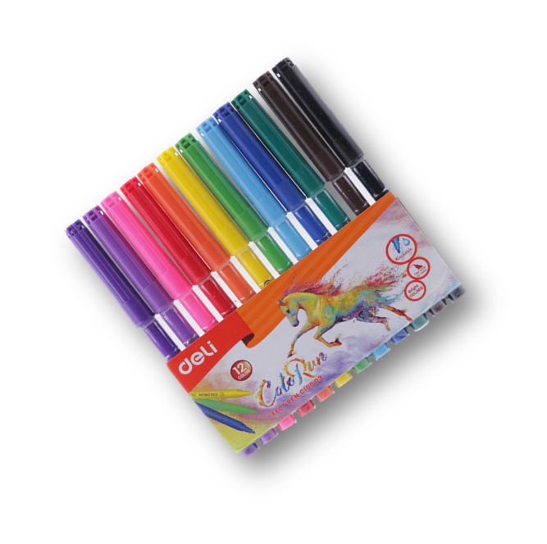
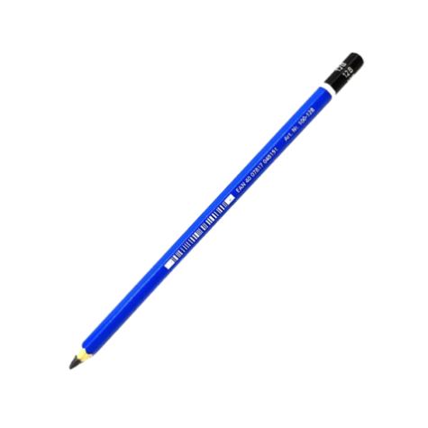
Chuẩn bị đồ dùng học tập

Slide 5


Hoạt động 1
Khám phá

Slide 6
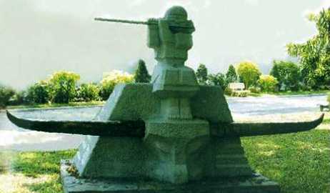
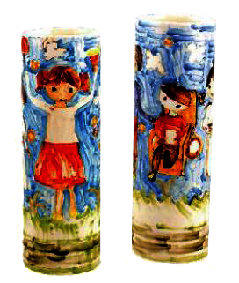
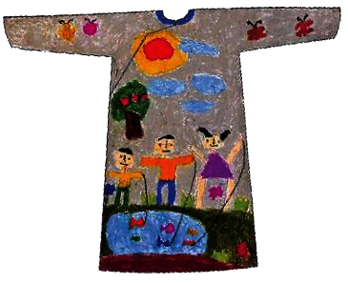
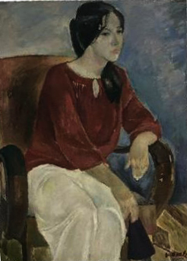
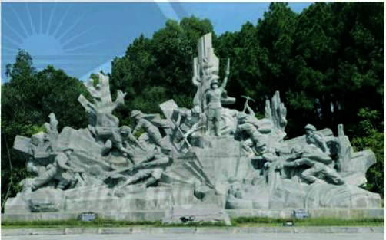
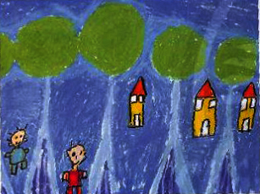
Quan sát, thảo luận về những sản phẩm mĩ thuật quanh em

Slide 7
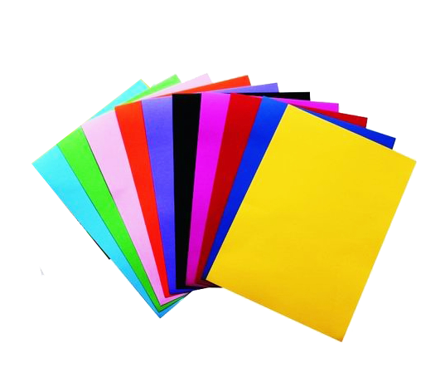

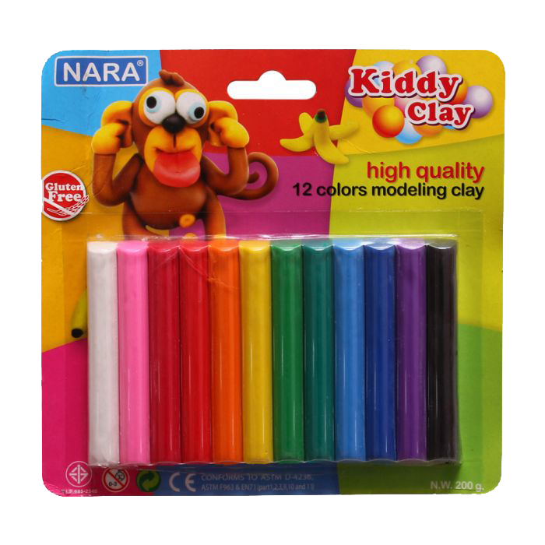

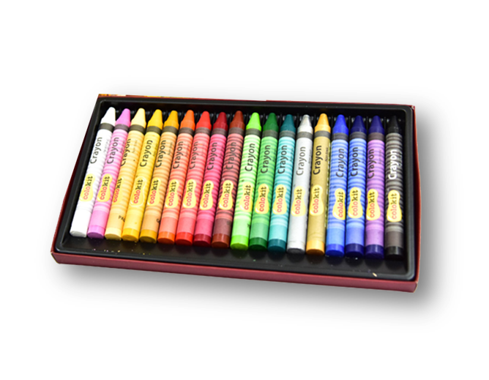
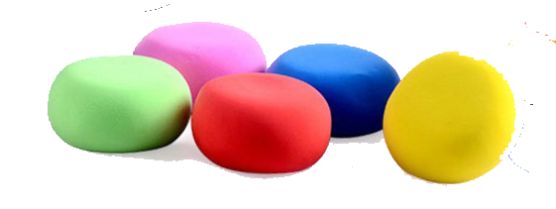
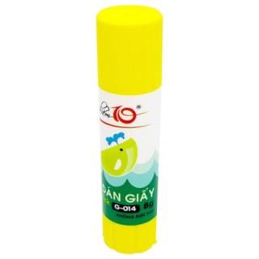
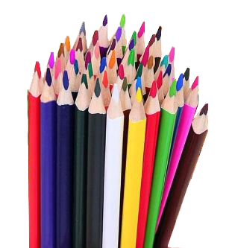
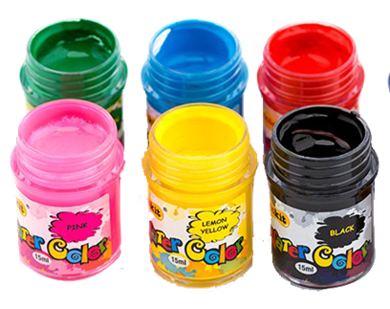

Đồ dùng học tập

Slide 8
Đọc tên màu nhanh ( và chỉ ra 3 màu cơ bản )
( Đỏ - Vàng – Xanh lam )

Slide 9
Hoạt động 2 :
Kiến tạo kiến thức
kĩ năng

Slide 10
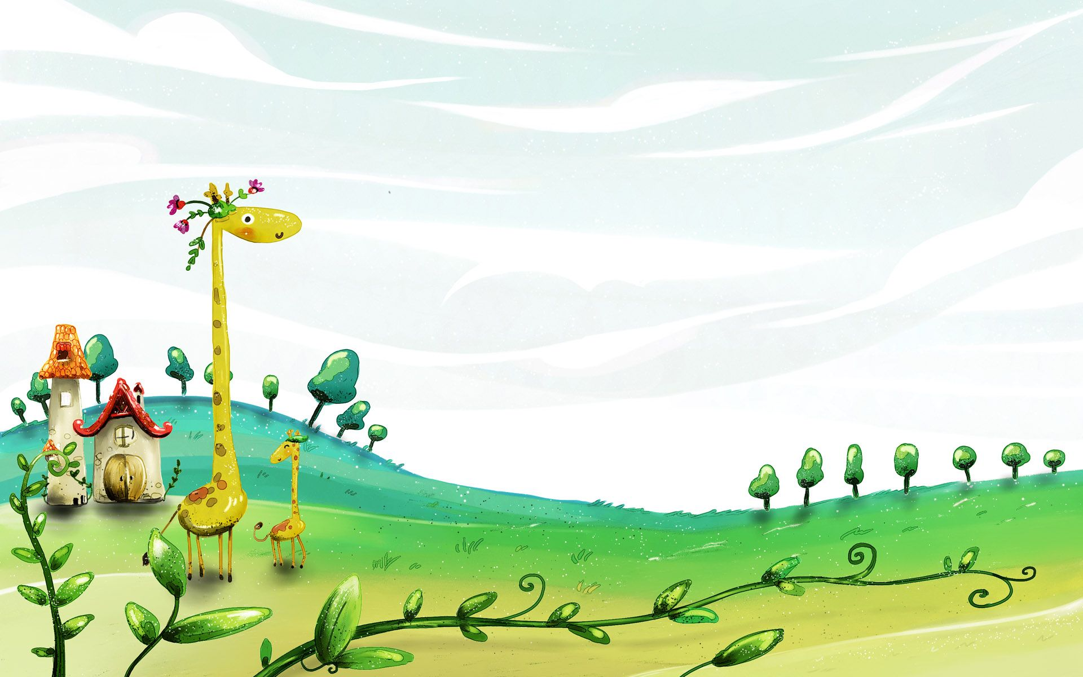
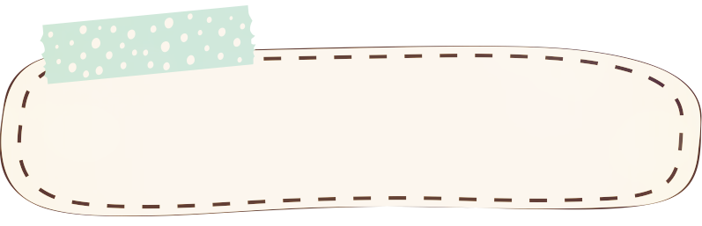

Lưu ý :
. Vẽ hình cân đối trên trang giấy
. Vẽ màu theo ý thích
. Vẽ màu không chờm ra ngoài
.

Slide 11
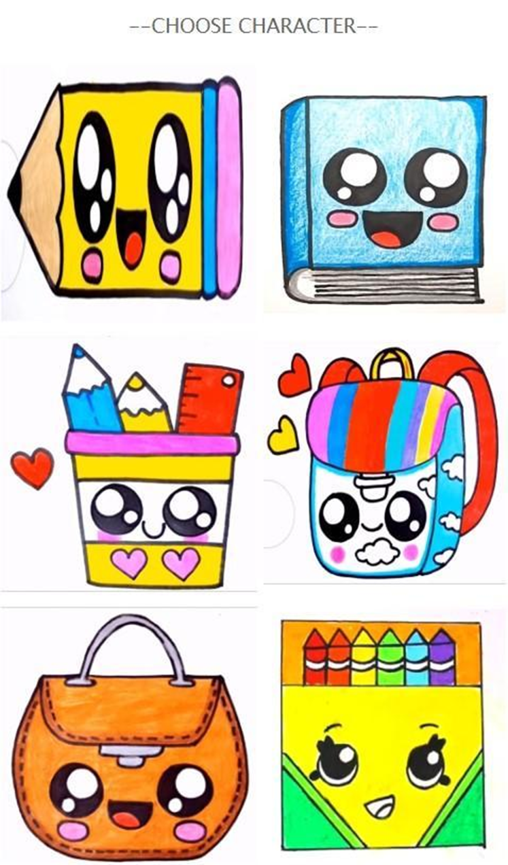

Slide 12


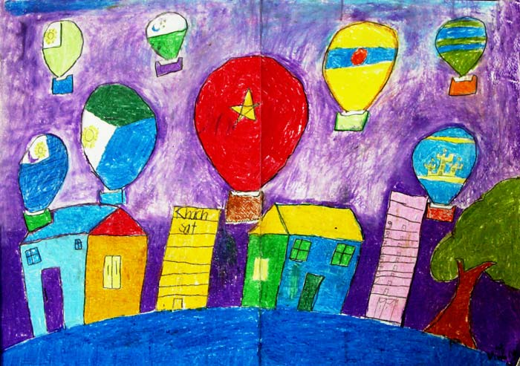
Các bài
tham khảo

Slide 13
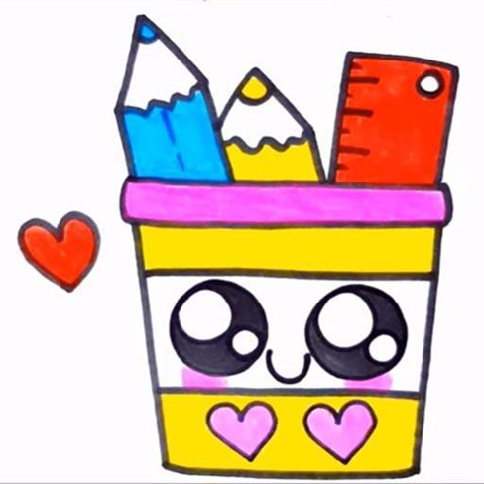
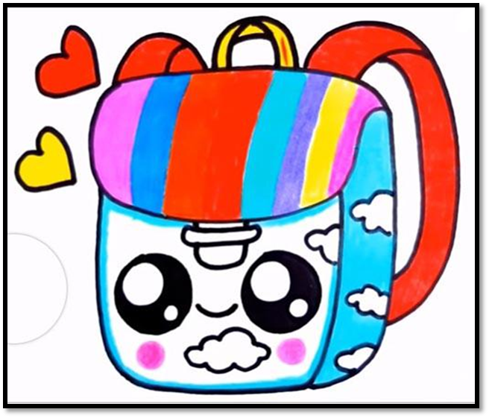
2
3
4
1

Slide 14
Hoạt động 3 :
Luyện tập – sáng tạo

Slide 15

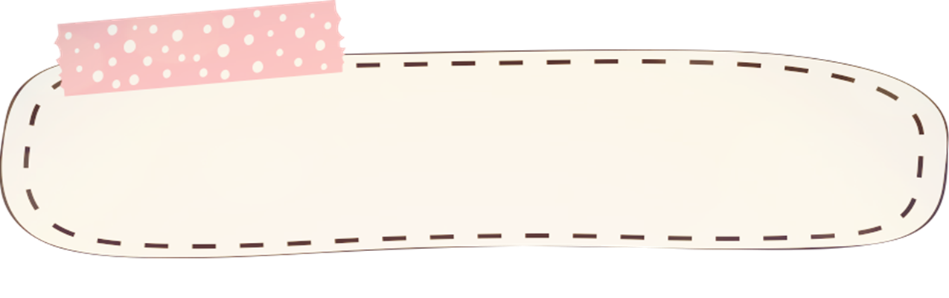
Lưu ý :
Yêu cầu học sinh thực hành cá nhân
Vẽ đồ dùng học tập vào giấy A4

Slide 16
Hoạt động 4 :
Phân tích – đánh giá

Slide 17
Trưng bài sản phẩm và chia sẻ sản phẩm
của mình / bạn

Slide 18
Hoạt động 5 :
Vận dụng - Phát triển
Em sẽ bảo quản , và đồ dùng học tập của em như thế nào ?

Slide 19
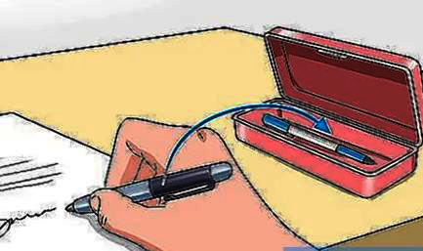
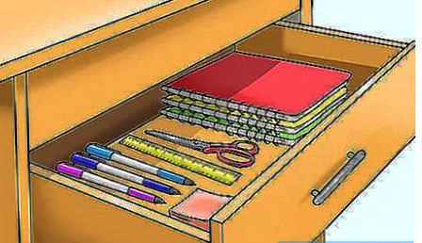
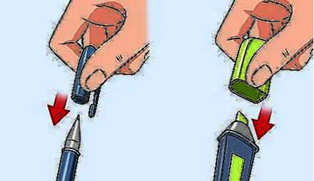
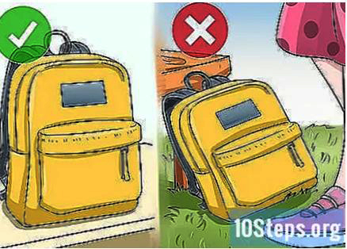

Slide 20
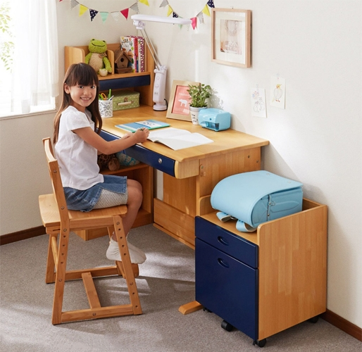
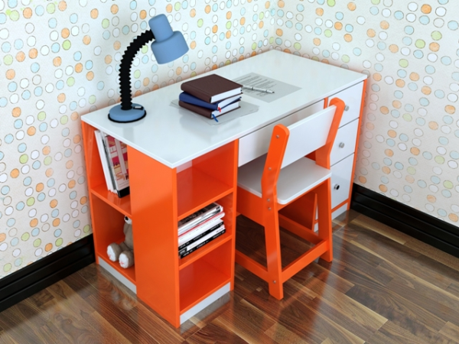



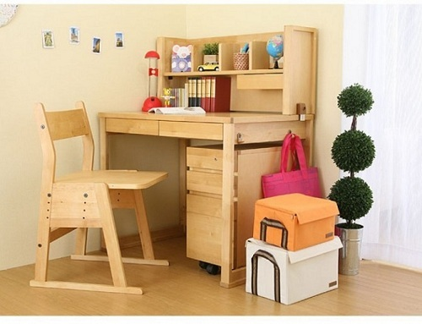
Góc học tập gọn gàng

Slide 21
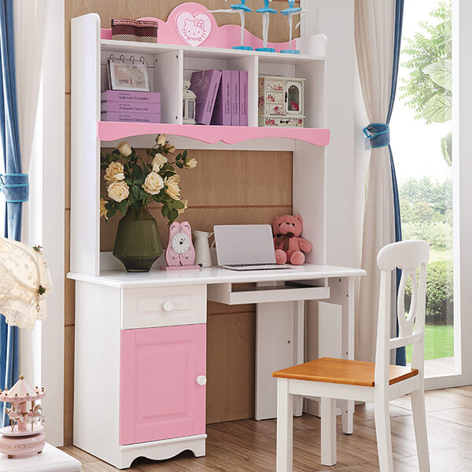
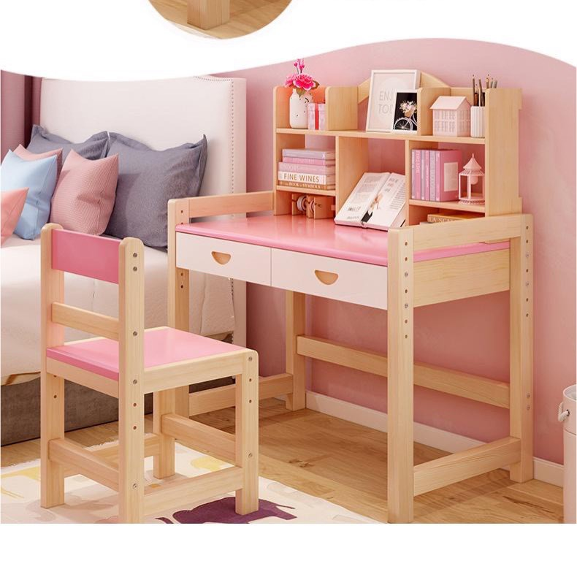

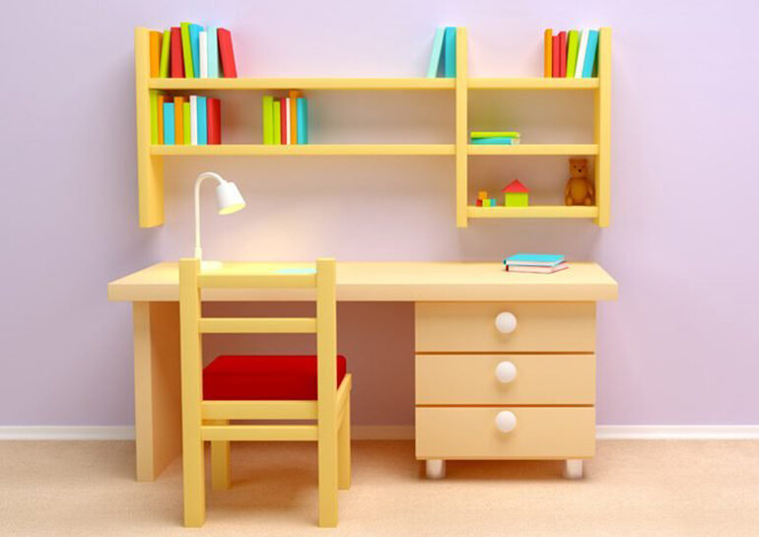


Slide 22
Hãy biết yêu quý
và giữ gìn đồ dùng học tập

Slide 23

Tổng
kết
Bài
học

Slide 24


